Slide 1

APT 4U
아파트 포유
배진경, 황순근, 김소정, 이수민
ⓒSaebyeol Yu. Saebyeol’s PowerPoint

Slide 2
목차
A table of contents.
01
기획의도
02
ERD모델링
03
역할분담
04
DB Connection, DAO, VO

Slide 3
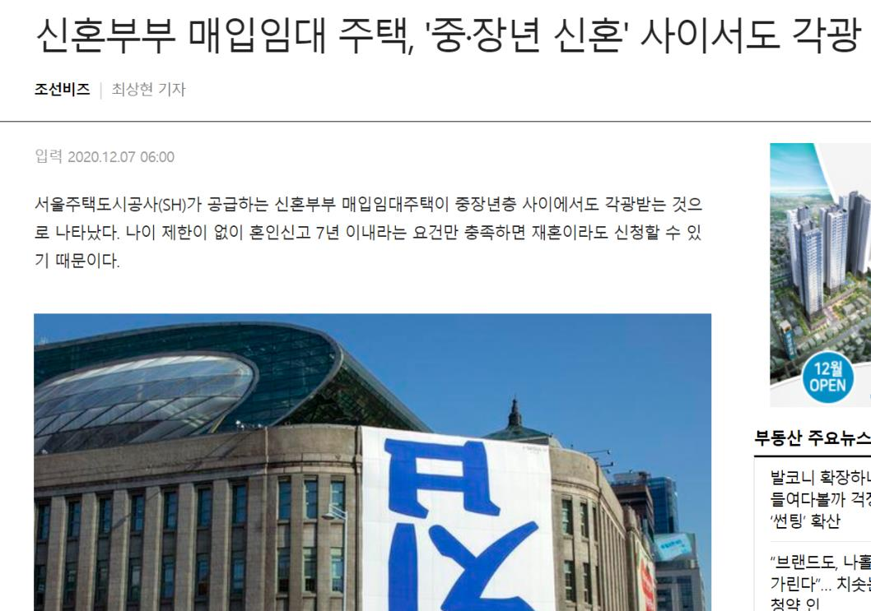
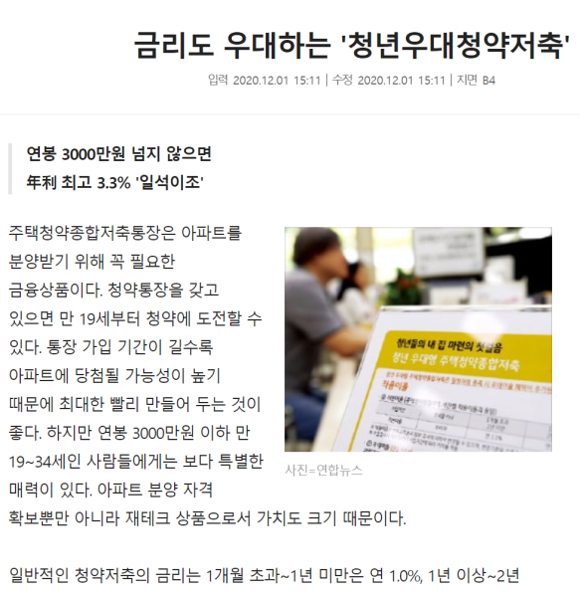
Part 01
기획의도

Slide 4


Part 01
기획의도
부동산 값 상승
주택청약 지원 청년층 증가
분양 아파트 정보 조회

Slide 5
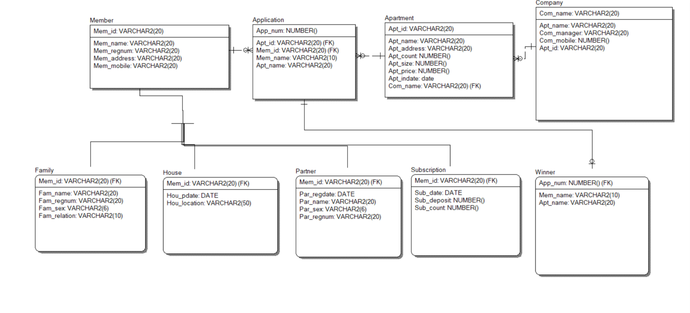
Part 02
ERD모델링

Slide 6
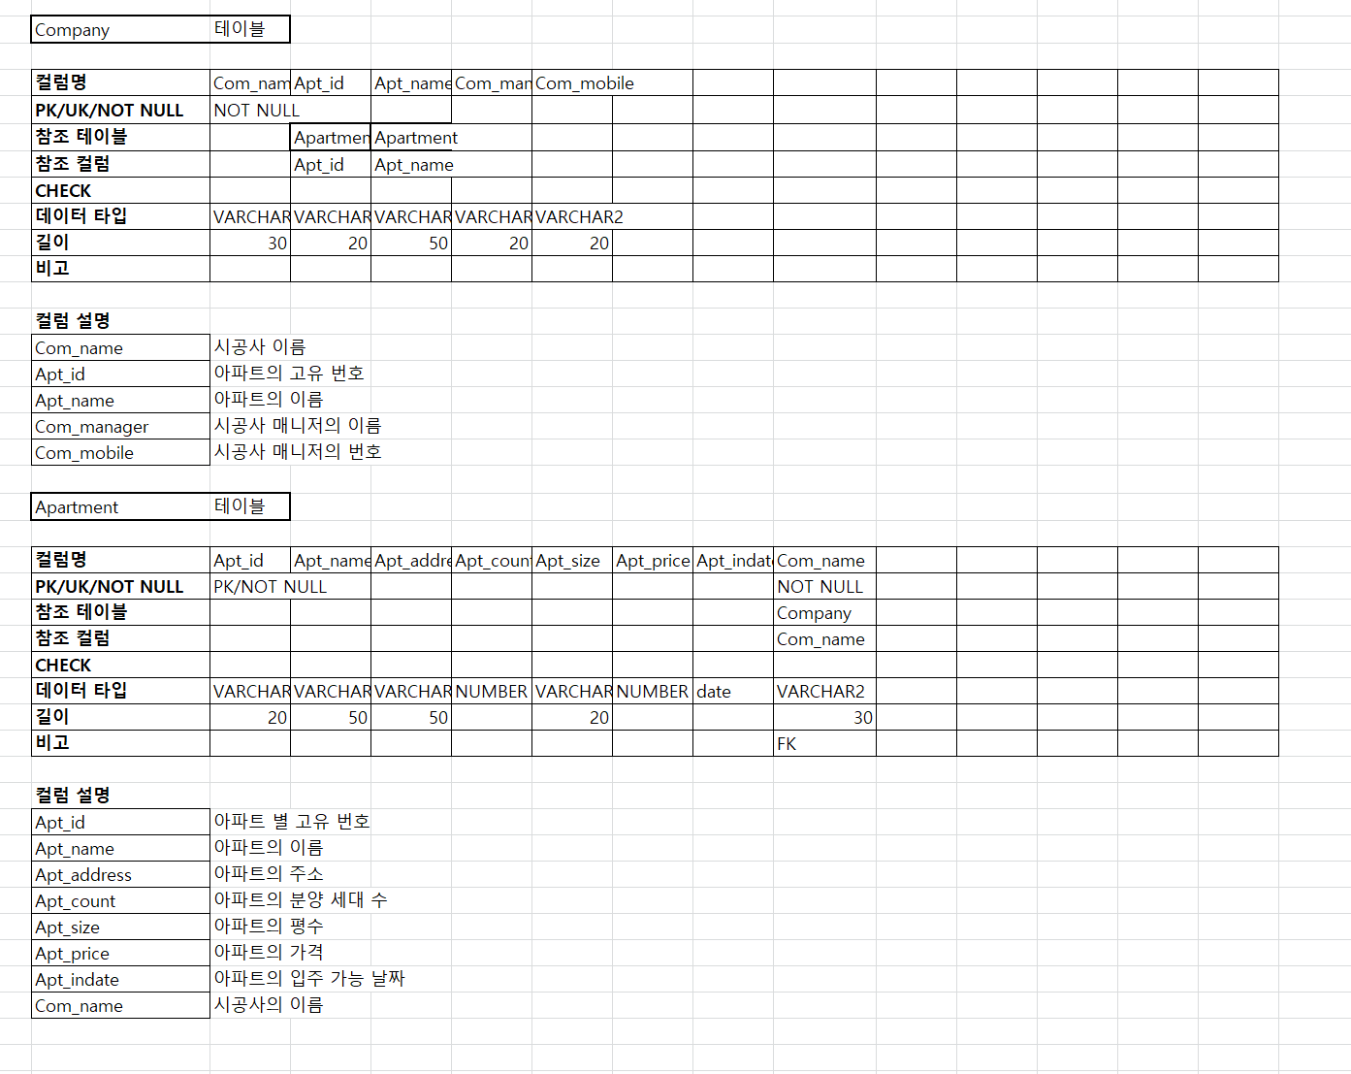
Part 02
ERD모델링 - 설계

Slide 7
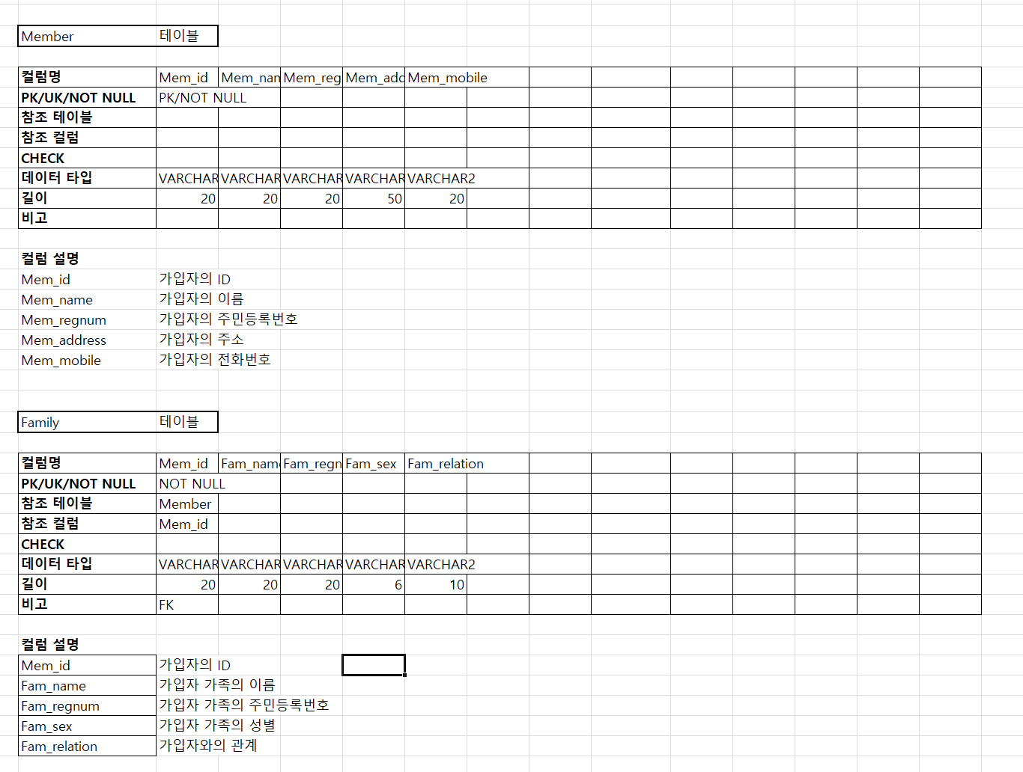
Part 02
ERD모델링 - 설계

Slide 8
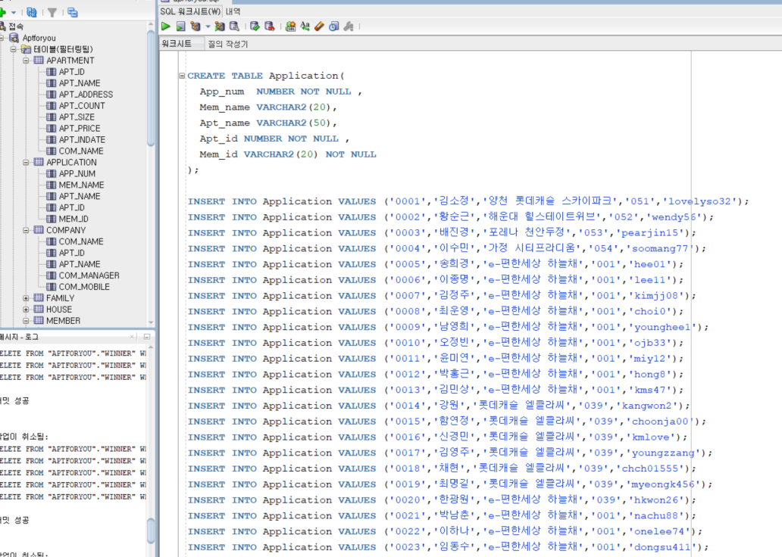
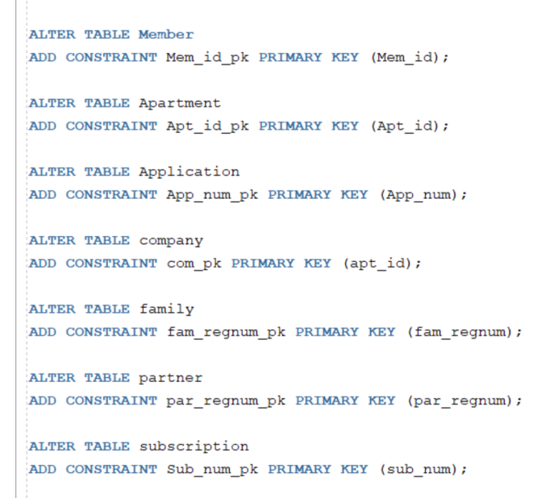
Part 02
ERD모델링 - 구현
PK(Primary key 지정)

Slide 9
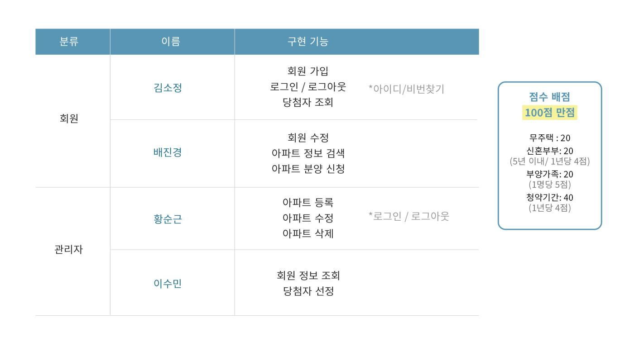
Part 03
역할 분담

Slide 10
Part 04
DBConnection, DAO, VO
DAO
VO
DB CONNECT 연결
생성자로 list에 담기
data에 접근하기 위한 객체
Getter, Setter 객체 호출

Slide 11
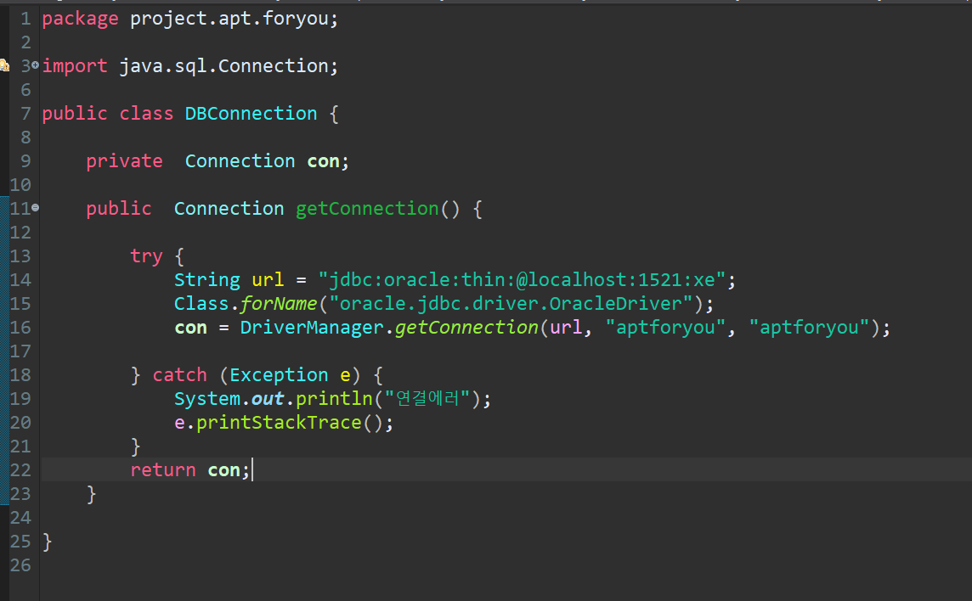
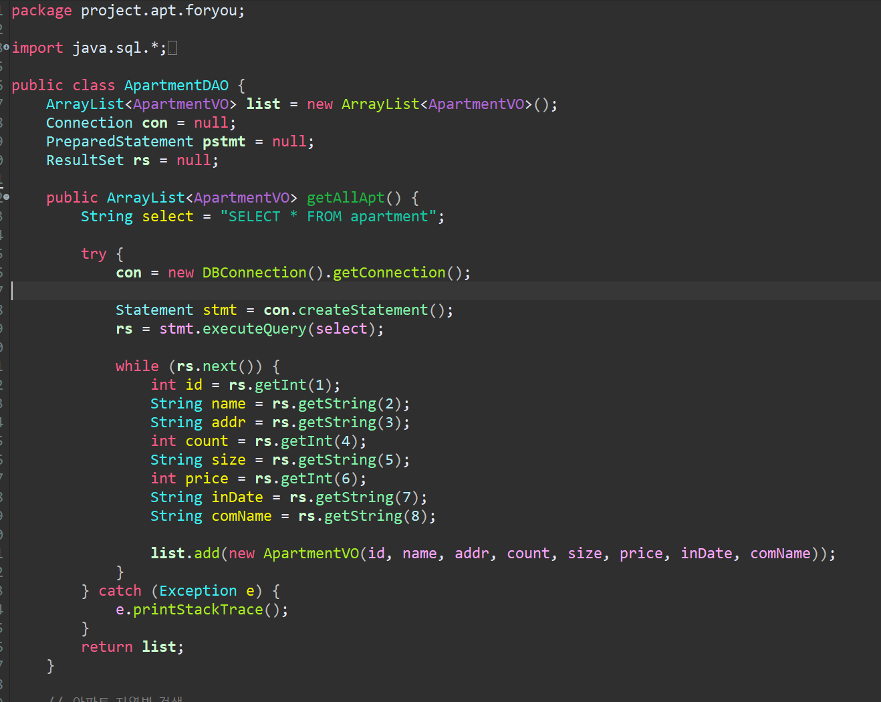
Part 04
DBConnection, DAO, VO

Slide 12
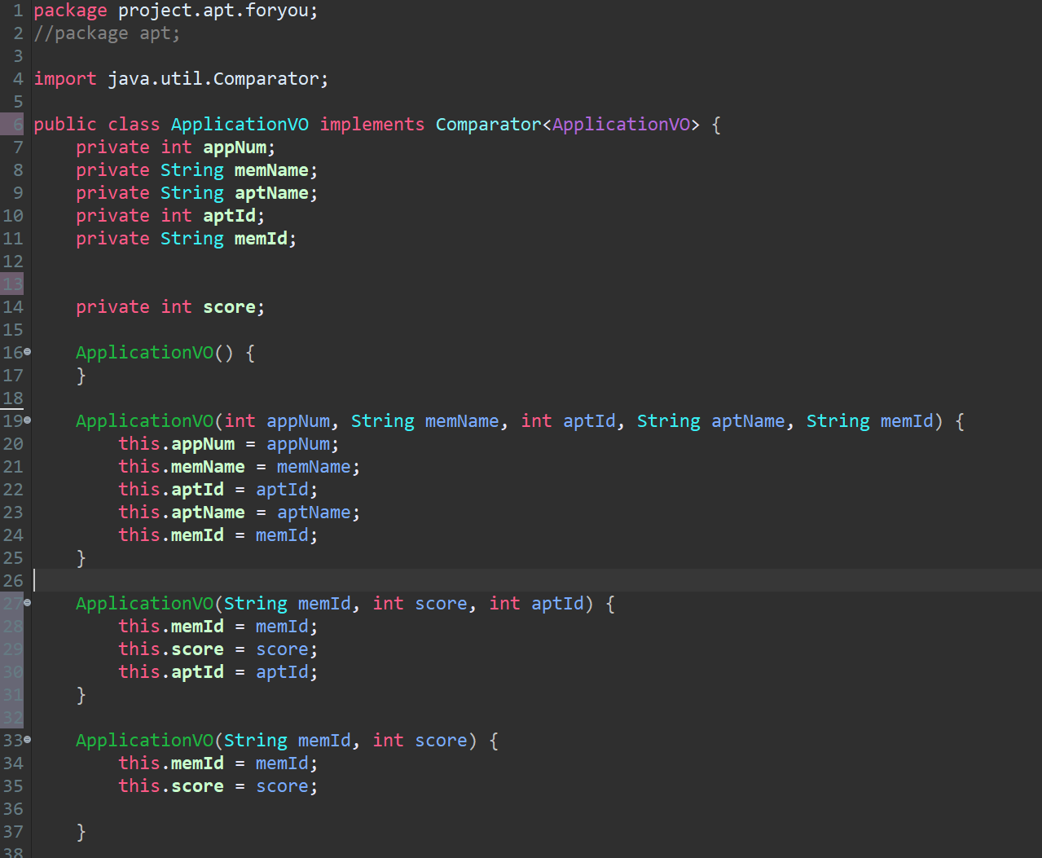
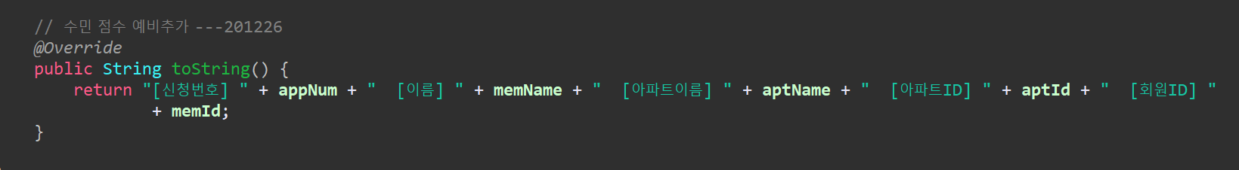
Part 04
VO
ToString OVERRIDING
생성자 호출

Slide 13

프로젝트를 마치며...

Slide 14
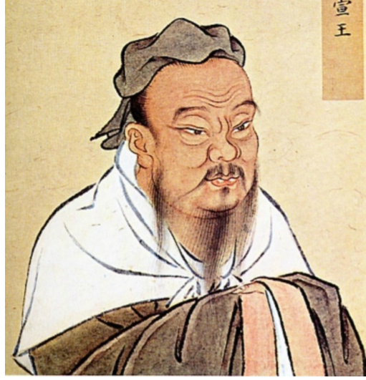
“
나의 코드 9할은
조원분들 덕분이다
- sojung kom
”
이 코드는 내 덕이다
- jinkyung pear
“ 가장 위대한 영광은 ”
한 번도 실패하지 않음이 아니라
실패할 때마다 다시 일어서는 데에 있다
공자
“
아니다 내 덕이다
- wendy Hwang

Slide 15
“
조원분들의 노력이 있어서 프로젝트가
완성될 수 있었던 것 같습니다.
늘 겸손한 마음으로 배워 나아가겠습니다.
모든 분들께 진심으로 감사드립니다.
Soom in

Slide 16
THANK YOU
감사합니다

